Slide 1
🏠 DVF · INSIGHT
Analyse du marché
immobilier français
Dashboard interactif des Demandes de Valeurs Foncières — 1ᵉʳ semestre 2025
Hugo Berton
Yboost IA & Data — Bachelor 1 · Ynov · Soutenance juin 2026

Slide 2
SOMMAIRE
Au programme
▹ 1. Contexte & problématique
▹ 2. Le jeu de données DVF
▹ 3. La démarche (pipeline)
▹ 4. Nettoyage des données
▹ 5. Feature engineering
▹ 6. Architecture technique
▹ 7. Démonstration
▹ 8. Insights clés
▹ 9. Focus Bouches-du-Rhône
▹ 10. Choix & limites
▹ 11. Conclusion
▹ 12. Questions
DVF·Insight — Dashboard immobilier 2025
2

Slide 3
01 · CONTEXTE
Le défi : donner du sens à la donnée brute
▹ Les données DVF recensent TOUTES les transactions immobilières en France (open data).
▹ ~400 000 ventes rien que sur le 1ᵉʳ semestre 2025 → impossible à lire « à l'œil nu ».
▹ Problématique : comment rendre ces données compréhensibles en 10 secondes ?
▹ Objectif : transformer un CSV brut en un tableau de bord clair qui raconte une histoire.
EN CHIFFRES
404 868
transactions brutes
10 colonnes
prix, surface, type, lieu…
DVF·Insight — Dashboard immobilier 2025
3

Slide 4
02 · DONNÉES
Le jeu de données : dataset_dvf_s1_2025.csv
▹ Source : Demandes de Valeurs Foncières (DVF), publiées par data.gouv.fr.
▹ Colonnes clés : valeur_fonciere, surface_reelle, type_bien, commune, code_departement, date_mutation.
▹ Données réelles donc « sales » : valeurs manquantes, doublons, montants aberrants (jusqu'à 15 milliards €).
▹ « Garbage In, Garbage Out » → un nettoyage rigoureux est indispensable.
DVF·Insight — Dashboard immobilier 2025
4

Slide 5
03 · DÉMARCHE
Un pipeline ETL en 6 étapes (le fil rouge de l'année)
Collecte
SQLite
Nettoyage
Fusion
Features + Agrégation
Dashboard
→
→
→
→
→
DVF + INSEE
immobilier.db
Pandas
pd.merge
prix_m2, segments, groupby
Streamlit (filtres, carte)
Chaque étape = une séance du module : collecte multi-sources (J1-2), base SQLite (J3),
nettoyage Pandas (J4), fusion DVF×INSEE (J5), feature engineering & agrégation (J6), dashboard (J7).
DVF·Insight — Dashboard immobilier 2025
5

Slide 6
04 · NETTOYAGE
Du brut au propre (Pandas)
▹ Suppression des valeurs manquantes essentielles (valeur, surface) et des doublons.
▹ Surfaces nulles/aberrantes écartées (un prix au m² a besoin d'une surface valide).
▹ Montants aberrants filtrés : négatifs, nuls, ou délirants (> 50 M€).
▹ Typage de la date (datetime) ; département gardé en texte (« 01 », « 2A »).
RÉSULTAT
404 868
↓ nettoyage
373 038
lignes exploitables (92 %)
DVF·Insight — Dashboard immobilier 2025
6

Slide 7
05 · FEATURE ENGINEERING
Créer des variables qui ont du sens
▹ prix_m2 = valeur_fonciere / surface_reelle → l'indicateur central de comparaison.
▹ annee & mois extraits de la date → analyse de l'évolution temporelle.
▹ segment_prix : Éco (< 4 000) · Standard (4 000–8 000) · Luxe (> 8 000 €/m²).
▹ Focus géographique : indicateur booléen « Bouches-du-Rhône » (département 13).
▹ Choix clé : la médiane plutôt que la moyenne (résistante aux valeurs extrêmes).
DVF·Insight — Dashboard immobilier 2025
7

Slide 8
06 · TECHNIQUE
Architecture : développé de A à Z
BACK-END — Python
• Collecte DVF + INSEE (multi-sources)
• Base SQLite (raw_dvf, raw_insee, clean)
• Pandas : nettoyage, fusion, features
• src/ modulaire + main.py orchestrateur
• Sortie : un JSON unique
DASHBOARD — Streamlit (interactif)
• Filtres live : département, type, segment,
prix, mois + recherche de commune
• Carte, graphiques Altair, KPIs dynamiques
• Export CSV de la sélection
• (+ version HTML/CSS/JS fournie en bonus)
DVF·Insight — Dashboard immobilier 2025
8

Slide 9
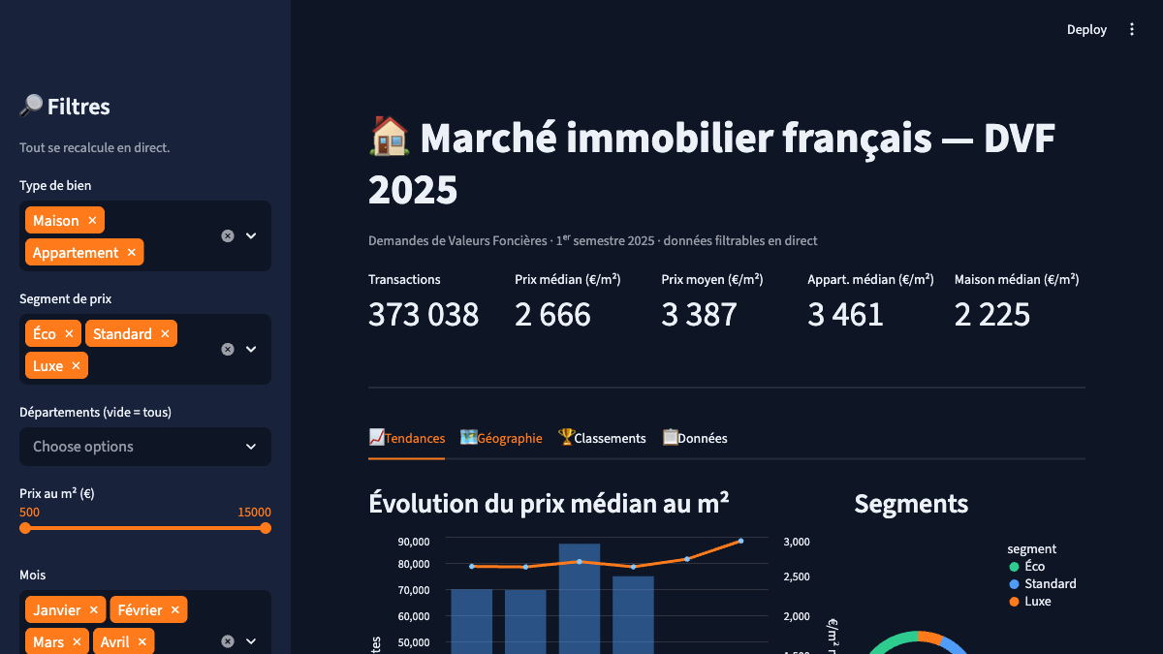
07 · DÉMONSTRATION
Le dashboard Streamlit (filtres en direct)
DVF·Insight — Dashboard immobilier 2025
9

Slide 10
08 · INSIGHTS
Lecture nationale du marché
2 667 €/m²
prix médian national
Paris
département le plus cher (9 447 €/m²)
Creuse
le plus abordable (1 474 €/m²)
▹ La carte choroplèthe révèle d'un coup d'œil la fracture Paris / Côte d'Azur vs reste du territoire.
▹ Grâce à la fusion INSEE, on rapporte le volume à la population : les Hautes-Alpes ressortent comme le marché le plus dynamique (≈ 1 129 ventes / 100 000 hab.).
DVF·Insight — Dashboard immobilier 2025
10

Slide 11
08 · INSIGHTS
Segmentation & type de bien
▹ 72 % des biens relèvent du segment « Éco » (< 4 000 €/m²) : le marché reste majoritairement abordable.
▹ Seuls ~7 % des biens dépassent 8 000 €/m² (« Luxe »), très concentrés sur Paris et la Côte d'Azur.
▹ Au m², l'appartement (3 462 €) se vend plus cher que la maison (2 226 €) au national…
▹ … mais l'inverse s'observe dans les Bouches-du-Rhône (effet maison + terrain en Provence).
DVF·Insight — Dashboard immobilier 2025
11

Slide 12
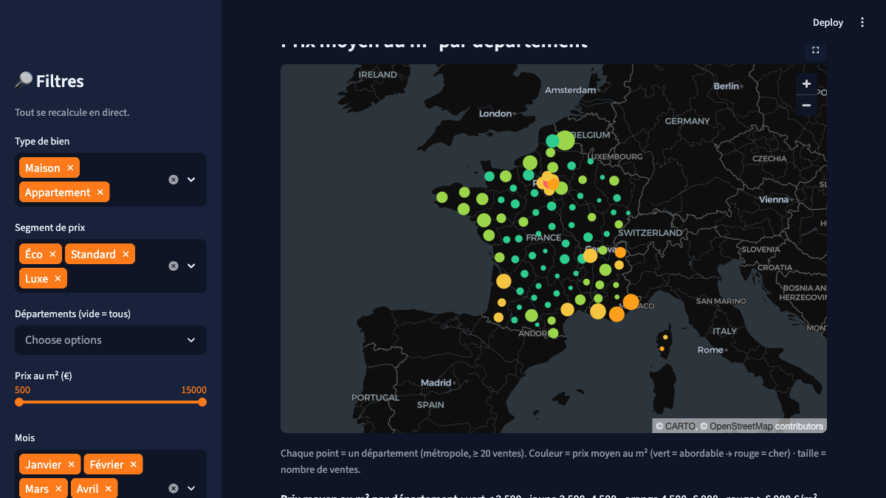
09 · DÉMONSTRATION
Carte interactive & focus régional
Couleur = prix moyen au m² · taille = volume. En filtrant sur le « 13 », on obtient instantanément le focus Bouches-du-Rhône.
DVF·Insight — Dashboard immobilier 2025
12

Slide 13
10 · RECUL
Choix d'analyse & limites
MES CHOIX
• Médiane vs moyenne sur les prix
• prix_m2 borné à 500–15 000 €/m²
• Classement limité à la métropole
• Seuils mini de transactions (fiabilité)
LIMITES & PISTES
• Données DVF parfois imparfaites (multi-lots)
• 1 seul semestre → pas de tendance annuelle
• Fusion possible avec données INSEE
• Filtres interactifs par département
DVF·Insight — Dashboard immobilier 2025
13

Slide 14
11 · CONCLUSION
Ce que je retiens
▹ Un projet data complet, de la donnée brute au dashboard interactif.
▹ Maîtrise de la chaîne : collecte → nettoyage → feature engineering → agrégation → visualisation.
▹ Un livrable qui répond à la question de départ : comprendre le marché en 10 secondes.
▹ Compétences clés : Pandas, structuration de projet, dataviz et storytelling.
DVF·Insight — Dashboard immobilier 2025
14

Slide 15
Merci de votre attention
Place à vos questions
Hugo Berton — Dashboard immobilier DVF 2025 — Yboost IA & Data

